Slide 1
Rama Judicial Colombia
Nueva meta país del 51% en la reducción de emisión de GEI
Todos hablamos de ayudar al planeta.
PERO..
¿Cómo puede sumarse, el Poder Judicial de Colombia?
Notes:
Buenos días Muchas gracias a todos por aceptar esta invitación, por su gran gestión y convocatoria de esta conferencia relevante y pertinente para la rama judicial
Hace un par de semanas el gobierno colombiano aumento su objetivo ante la comunidad internacional y los países miembros del COP 21 en la disminución de los gases con efecto invernadero en un 51% para el año 2030
Esta decisión nos incluye a todos los colombianos, de tal forma el poder judicial apoyado en su compromiso misional y con el objetivo de adherirse a esta iniciativa puede encontrar alternativas estratégicas que le permitan sumar para alcanzar este objetivo como país.
Para entender como la rama judicial puede aportar en esta nueva meta es necesario contextualizarnos en las formas que emitimos gases de efecto invernadero en los procesos de la administración de la justicia

Slide 2
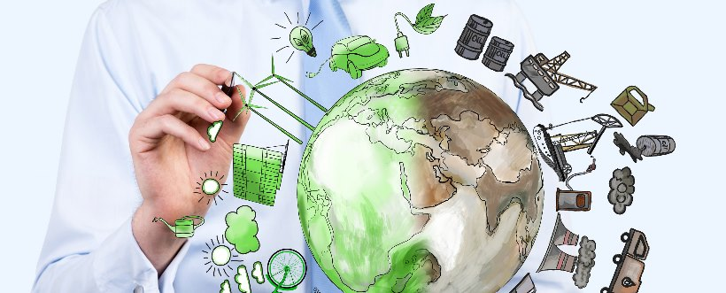
Rama Judicial Sostenible
El mundo no será destruido por quienes hacen el mal, sino por aquellos que los ven y no hacen nada.
Albert Einstein
TODOS HABLAMOS DE SOSTENIBILIDAD
PERO..
¿POR DONDE EMPEZAR?
Notes:
En la actualidad en todas partes se habla de sostenibilidad, incluso se ha extrapolado a otras facetas de la vida diaria mas allá de lo ambiental… lo cierto es que todos queremos ayudar al planeta y Todos queremos aportar nuestro granito de arena pero la triste verdad es que no sabemos por donde empezar o la pregunta recurrente es que puedo hacer.
Lo relevante es entender que todo suma. Desde lo que hacemos de manera personal en nuestra vida diaria hasta lo que hacemos en las empresas en las corporaciones y lo que hacen los gobiernos por sacar este tema adelante.
Los gases con efecto invernadero se producen en la realización de casi todas nuestras actividades humanas (esenciales productivas recreativas)
Se dan en la manera como utilizamos los sistemas que solventan nuestra vida y las formas de energia que permiten el funcionamietno de estos sistemas
En pocas palabras producimos gases de efecto invernadero desde respirar hasta consumir cualquier articulo.
Por ello es relevante integrar el concepto de sostenibilidad y concientizarnos de nuestras acciones frente al tema
Antes de hablar de sostenibilidad y algunas herramientas para transitar este camino; vamos a explorar un termino poco conocido. Los EDIFICIOS ENFERMOS

Slide 3
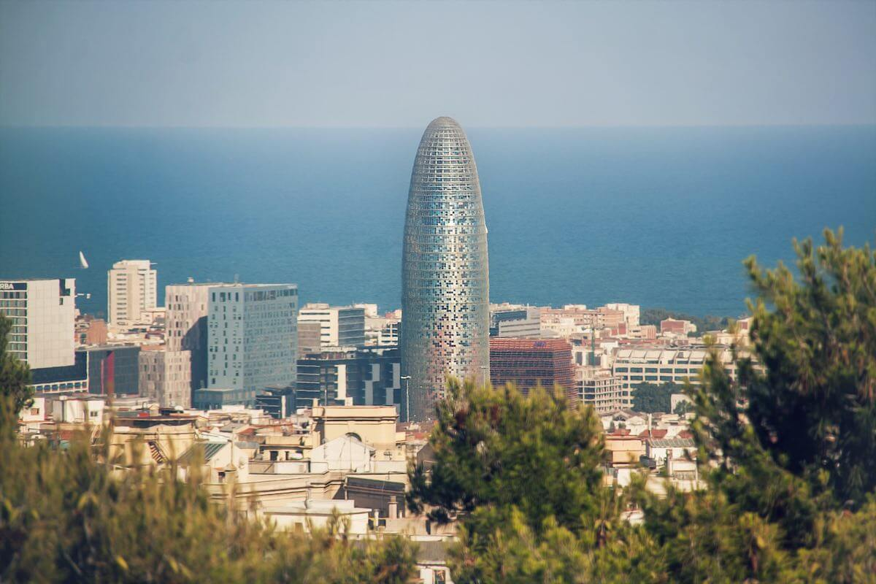
Edificios enfermos
Pasamos el 85% de nuestras vidas al interior de edificios, ya sea en nuestro hogar o en nuestros trabajos.
Torre Agbar. Barcelona.
icono de la arquitectura moderna, con más de 30.000 m2 dedicados a albergar oficinas y donde en el año 2007 se identificaron varios casos de lipoatrofia semicircular, un trastorno que afecta sobre todo a las mujeres
Sistemas de ventilación natural y mecánica
Renovacion de aire. covid19
Temperatura (21°c- 24°c) y humedad relativa (30%-50%)
Sistemas de iluminación
Nivel de ruido ambiental (50dB)
Control de uso de productos quimicos
¿Han escuchado alguna vez hablar sobre el Síndrome del Edificio Enfermo? Este término, surge a principios de los años setenta, pero no es hasta el año 1982 cuando la Organización Mundial de la Salud (OMS), lo reconoce como enfermedad. Según la OMS, el llamado síndrome del Edificio Enfermo (SEE) "es el conjunto de molestias y enfermedades que un edificio causa en sus ocupantes y cuyo origen está en el mal estado del edificio"
Notes:
Alguna vez han escuchado el termino EDIFICIOS ENFERMOS?
De esta manera se catalogan los edificios que por su comportamiento provocan enfermedades en sus ocupantes; y en este momento de la historia donde todos hablan de pandemia y covid 19 podemos entender exactamente las causas y consecuencias de un edificio enfermo.
Entre las señales que evidencia un edificio enfermo tenemos por ejemplo:
Virus (covid 19) gripas alergias
Bacterias
Cansancio
Deslumbramiento o baja visibilidad (esto es algo muy usual en los edificios que uds habitan)
Funcionamiento mayor al 70% de los sistemas de aire acondicionado
Altos costos de energía eléctrica, agua
Mala disposición de los desechos
En una ciudad cualquiera del mundo podemos encontrar al menos un 85% de edificios enfermos.
Ahora bien como podemos ayudar a solucionar un edificio enfermo?
Con herramientas de la sostenibilidad.
Y Una de las muchas maneras en las que podemos iniciar el camino de la sostenibilidad es

Slide 4
Eficiencia Energética Generación de Energía renovable.
Todos los procesos productivos humanos implican el uso de la energia. Y solventamos todo nuestro desarrollo en la energia de mas alta entropía. (Combustibles fósiles)
ODS 7 Garantizar el acceso a una energía asequible, fiable, sostenible y moderna para todos
De aquí a 2030, aumentar considerablemente la proporción de energía renovable en el conjunto de fuentes energéticas.
De aquí a 2030, duplicar la tasa mundial de mejora de la eficiencia energética.
Notes:
Eficiencia energética y generación de energía limpia renovable
Estas dos actividades están alineadas con el ODS 7 y aquí textualmente sus metas respectivas
Porque es importante incluir los objetivos de desarrollo sostenible en nuestras corporaciones o entidades por responsabilidad social ambiental pero sobre todo porque el problema del cambio climático es de todos
Que son los objetivos del desarrollo sostenible. La meta y sus respectivas acciones que se puso el planeta para llegar a emisiones 0 de gases con efecto invernadero al año 2050.

Slide 5
¿ Porque sumarse con estrategias de Eficiencia Energética y/o generación de energía renovable ?
¡POR EL PLANETA!
¡POR LOS GRUPOS DE INTERÉS!
¡POR LOS BENEFICIOS!
¡POR MENORES GASTOS y CONSUMOS DE SERVICIOS PÚBLICOS!
¿QUE ES EFICIENCIA ENERGÉTICA Y GENERACIÓN DE ENERGIA LIMPIA?
Notes:
Porque realizar eficiencia energética o generación de energía renovable
Aquí tenemos 4 poderosas razones para iniciar el transito del camino de la sostenibilidad aplicando eficiencia energética o generando energía
Primero un llamado a la conciencia POR EL PLANETA
Pero si con esto no los convence vamos a referirnos a sus grupos de interes
O por los beneficios ya que estos dos temas están vinculados con nuestro objetivo común mas importante
Y finalmente porque con estas dos opciones podemos bajar significativamente los costos de operación sin sacrificar la calidad

Slide 6
POR EL PLANETA
No tenemos plan B
Necesitamos disminuir el 40% las emisiones de Dióxido de carbono CO2. 407.8 ppm (2018)
Necesitamos disminuir el 45% las emisiones de metano N2O. 1869 ppm (2018)
Requerimos replantear nuestros modelos de consumo
Vivimos la sexta extinción masiva.
PLANETA
MERCADO Y/O LOS CLIENTES
BENEFICIOS
MENORES COSTOS
Notes:
Por el planeta
Necesitamos disminuir las emisiones de gases con efecto invernadero especialmente el famoso CO2 dióxido de carbono
Absolutamente todo lo que hacemos implica un consumo energético, y todo nuestro sistema económico esta solventado en el uso de energía.
El problema de la energía no es su consumo o que nuestro sistema económico este fundamentado en el uso de la energía, el problema es que nos vendieron la idea que la energía mas barata era carbón, petróleo, gas (todos no solo combustibles fósiles sino ineficientes) porque cuando una unidad de combustible fósil queremos transformarla en energía útil perdemos el 60% en calor y esto es un gran desperdicio
El carbono es el elemento químico mejor amigo de todos se integra con facilidad con otros elementos y permite la creación de nuevas estructuras. El carbono fue fundamental en el florecimiento de la vida y cuando se degrada se une al oxigeno produciendo dióxido de carbono
Este dióxido de carbono en etapas tempranas de nuestro planeta permitió crear el escenario perfecto y las condiciones climáticas adecuadas para que la especie humana surgiera sin embargo debido a la evolución humana y la introducción de la tecnología este dióxido de carbono se ha venido emitiendo en grandes cantidades desbalanceando la ecuación
La quema de combustibles fósiles acelero e incremento la cantidad de co2 y esto trae como consecuencia el calentamiento global lo que modifica nuestro clima y pone en riesgo nuestra existencia. No la de la vida sino la de la especie humana.
Lo que esta pasando en este momento en nuestro planeta se asemeja a cuando dejamos un carro al sol de medio día y luego nos montamos en el. Los rayos uv entran en el carro y luego el vidrio no permite que este calor salga, los gases de efecto invernadero están creando algo similar a un vidrio que no permite que el calor salga. Esto afecta directamente a nuestra forma de vida como especie.
el ultimo dato que tenemos del 2018 habían presentes 407 partes por millón y sus niveles normales son entre 270-290 ppm. Casi el doble
En esta grafica podemos observar como el transporte consume el 45 % de la energia producida por combustibles fósiles y emite la mayor cantidad de gases con efecto invernadero
podríamos interpretar que nuestro rubro edificaciones no es tan alto pero la realidad es que los procesos humanos en las ciudades como la (industria. Comercio. Sector Publico y residencial suman un 55% y en su mayoría lo que consumen estas ciudades es energia eléctrica
Como se produce co2 en nuestras empresas hoteleras? En la ejecución de actividades humanas y productivas con relación de los edificios y sus sistemas
Cuando abrimos el grifo cuando encendemos la luz cuando conectamos electrodmentsicos se produce co2 (todo lo que hacemos produce co2)
Otro rubro significativo que debemos reducir son las emisiones de metano cuyo ultimo dato del 2018 indica que existen 1869 partes por millón y sus niveles normales son de 1000 ppm es decir debemos disminuir un 45% estas emisiones las cuales están presentes en particular en nuestra dieta alimenticia ya que el 60% es por la ganadería y agricultura extensiva
Requerimos replantear nuestras dinámicas de consumo en todas las esferas de este alimentación vestido tecnología etc
no tenemos plan B no tenemos otro planeta que nos pueda salvar no hemos desarrollado la tecnología suficiente para eso
Estamos viviendo la sexta extinción masiva y los expertos lo dicen por la velocidad y porcentaje como se están extinguiendo las especies

Slide 7
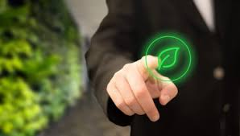
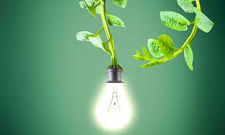
POR LOS GRUPOS DE INTERÉS
Servidores públicos.
Mejores instalaciones y puestos de trabajo, aumentan la productividad y disminuyen el ausentismo laboral.
Público en general.
Mejores condiciones en las instalaciones, ofrecen una mejor percepción del servicio.
Servicios judiciales y acceso a la justicia.
A mayor productividad mayor alcance en el acceso a la justicia.
GRUPOS DE INTERES
PLANETA
BENEFICIOS
MENORES COSTOS
Notes:
Ahora bien podemos hacerlo por una segunda y poderosa razón
Los grupos de interés de la rama judicial que están definidos en su plan sectorial de desarrollo orientados a mejorar el acceso a la justicia
Atraer desarrollar y mantener a los mejores servidores judiciales no se limita al pago de sus salarios, es fundamental tener espacios de trabajo acordes a la función realizada. Instalaciones judiciales amigables con el medio ambiente que cumplan con parámetros de confort y comodidad
Ya que esta comprobado que a mejores instalaciones y puestos de trabajo mayor productividad y menor ausentismo laboral

Slide 8
POR LOS BENEFICIOS
Compra sin IVA.
Depreciación acelerada.
Menores intereses en banca comercial
Apalancamiento financiero en fondos del Estado u organismos internacionales
Venta de bonos verdes
Mejor reputación corporativa.
Disminución de la emisión de gases con efecto invernadero en un 70%
Sumarse al nuevo objetivo de la contribución determinada nacional
BENEFICIOS
PLANETA
MERCADO Y/O CLIENTES
MENORES COSTOS
Notes:
Una tercera razón seria por los beneficios asociados a implementar eficiencia energética o generación de energía renovable que son
Mas allá de los descritos en esta imagen están Los beneficios intangibles!
Son los mas importantes!
como poder estatal al sumarse de manera directa y significativa en la reducción de las emisiones de gases con efecto invernadero
Esto demuestra la cohesión institucional en aras de un objetivo fundamental de la nación pero sobre todo envía un mensaje poderoso a los gobiernos entidades nacionales y territoriales que se puede estar alineado con políticas que son prioritarias para todos los ciudadanos
Se enseña con el ejemplo

Slide 9
POR MENORES GASTOS DE SERVICIOS PÚBLICOS
Con eficiencia energética se pueden disminuir los gastos y consumos de servicios públicos, entre un 10% y un 30%. Aportando al Plan de austeridad de la Rama Judicial.
Al disminuir consumos de energia, agua, gas, etc, se disminuyen los gastos de servicios públicos presupuestados para cada vigencia por la Rama Judicial.
Con generación de energia renovable (paneles solares) se pueden alcanzar ahorros, hasta del 80% en cada sede judicial del País.
Generando energia se puede realizar un intercambio comercial con la red (Resolución Creg 030) para disminuir gastos (venta de energia)
Con eficiencia energética se pueden alcanzar disminuciones en GEI hasta del 25% y con generación de energia limpia hasta del 80%.
MENORES GASTOS
PLANETA
MERCADO Y/O LOS CLIENTES
BENEFICIOS
Notes:
Por ultimo es necesario entender que aquellos costos fijos que contablemente no tenían opción de optimizarse como son los servicios públicos con eficiencia energética o generación de energía SI SE pueden optimizar y disminuir porque se optimizan los consumos gracias a la concientización del uso de las personas además de las mejoras locativas mejoras en los sistemas y mejoras en el confort

Slide 10
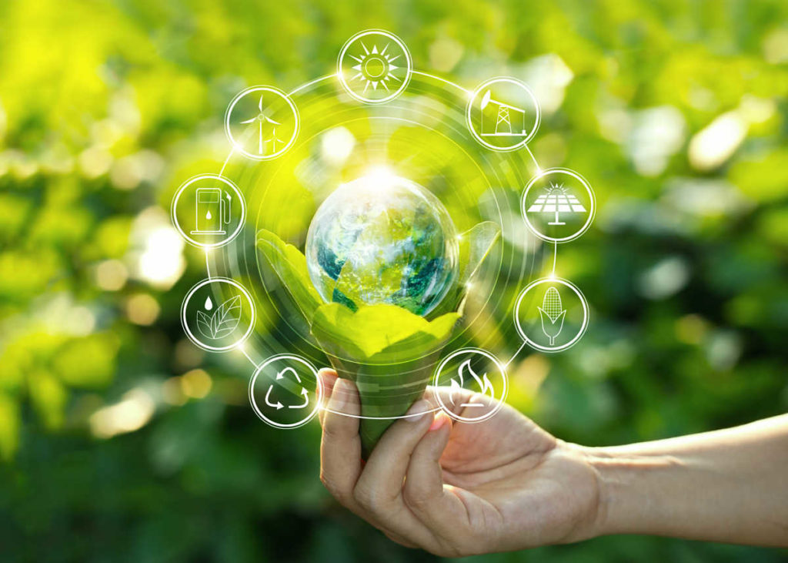
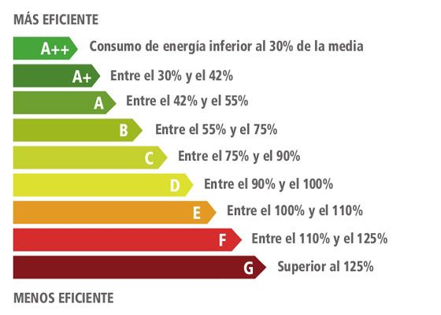
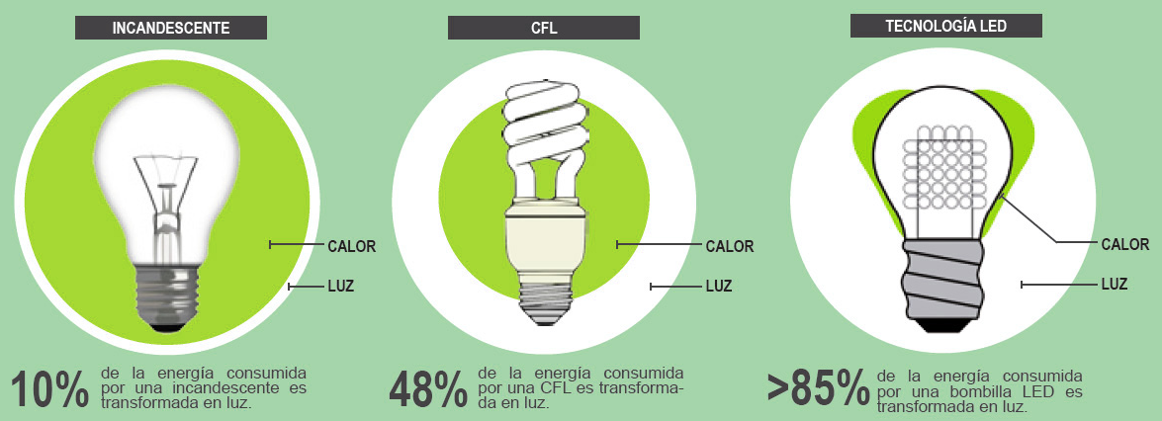
EFICIENCIA ENERGÉTICA
La eficiencia energética consiste en realizar las mismas actividades sin sacrificar la comodidad o el confort.
Los sistemas que más consumen energía dentro de un edificio son:
La ventilación mecánica.
Iluminación.
Ofimática
Sistemas de video y sonido
Notes:
vamos a hablar de eficiencia energética y algunos ejemplos aplicables en la rama judicial
En la imagen podemos ver la mejor definición de eficiencia energética. El bombillo incandescente versus el bombillo led, el incandescente pierde mas del 80% de la energía en calor mientras que el Led solo pierde el 15%
Igual pasa en sistemas como la ventilación mecánica (aires acondicionados, ventiladores)
En varias oportunidades me han comentado “si. Nosotros sabemos de eficiencia y estamos en esa onda por eso cambiamos nuestros aires acondicionados” y yo voy y reviso los equipos de aire acondicionado nuevo y siempre veo la etiqueta. Que etiqueta compro? E
El etiquetado es algo fundamental a la hora de cambios de equipos. El etiquetado es una de las herramientas de la eficiencia energética que pocos conocen, esta regulado por la Ley de uso de la energia y de cambio climático y consiste en que todos los electrodomésticos (desde luces neveras lavadoras ventiladores televisores aires acondicionados) deben tener una etiqueta y lo importante no es en si la etiqueta sino la información que esta contiene.
Los rangos van de la A a la E y la diferencia en el consumo es que la E consume un 60% mas que la etiqueta A es decir en un periodo de 6 años un electrodoméstico etiqueta E cuesta el doble en comparación con el etiqueta A debido a la operación.
Los sistemas que mas consumen dentro de un edificio son la ventilación mecánica aires acondicionados o ventiladores, la iluminación y la ofimatica
Es importante la ventilación natural, en la medida en que puedan hallar acciones creativas para introducir ventilación natural a los espacios ahorraran en el uso de los aires acondicionados, no se trata de sacrificar el confort se trata de pedirle menos potencia a los equipos.
Por ejemplo instalar extractores eólicos es una buena alternativa para la circulación cruzada de ventilación y para refrigerar espacios
Abrir puertas y ventanas en horas muy tempranas de la mañana entre 4 y 7 ayuda a sacar el aire caliente acumulado y a su vez enfría los espacios
Entonces las conclusiones para implementar la eficiencia energética en los edificios hoteleros son
Incrementar la ventilación natural (eso disminuye el uso del aire acondicionado y por consiguiente la factura de energía) además que permite la renovación de aire evitando enfermedades infectocontagiosas
Incrementar la iluminación natural.
Revisar en detalle el proceso de lavanderías. Lavadoras viejas consumen mas del 150% de energía que las nuevas por su tecnología
Hacer un plan de compras especificando que las nuevas adquisiciones sean etiqueta A máximo B
Siempre recomendamos realizar eficiencia energética antes de implementar sistemas de generación de energía (solar eólica o similar) porque si vamos directo a la generación de energía nos vamos a quedar con los problemas y al final de una u otra manera estaríamos consumiendo mas y mal gastando el dinero
le cuento un poco en que consiste la eficiencia energética y la generación de energia
Estas acciones pueden ser de baja inversión (uso, desempeño) o de inversiones estratégicas en el tiempo (cambio de tecnologías, equipos, sistemas)

Slide 11
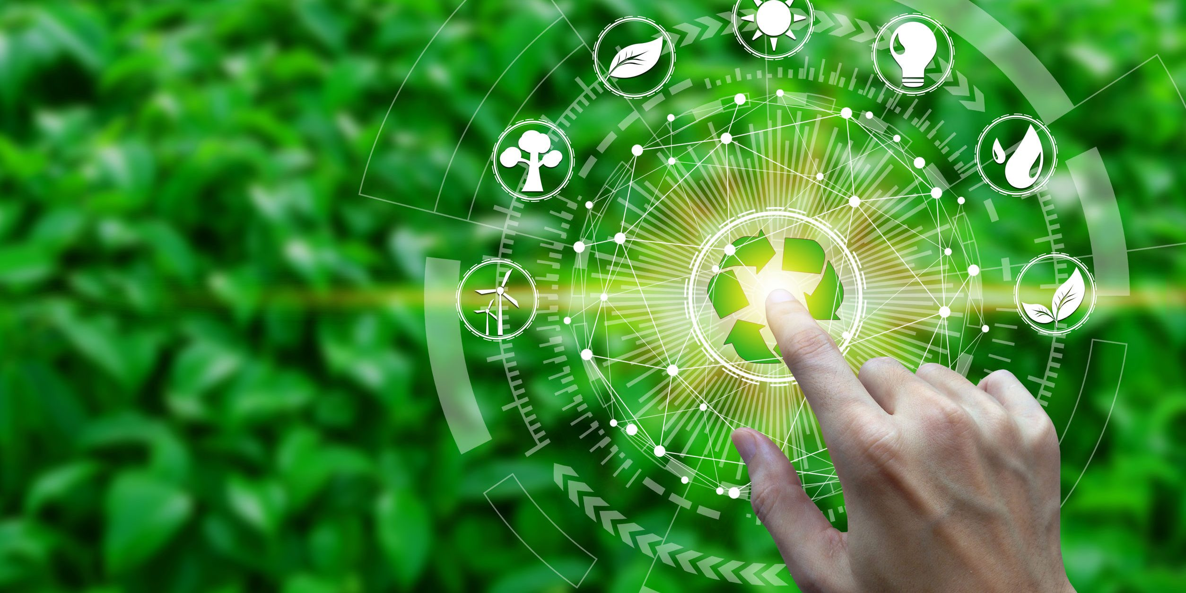
ACCIONES A REALIZAR
Incrementar la iluminación y ventilación natural
Protección del sol para evitar calentamiento excesivo y deslumbramiento
Acciones bioclimáticas para generar ventilación cruzada
Sensores de movimiento en áreas que requieran iluminación constante
Políticas de uso (capacitar a todos los funcionarios en uso de energía)
Plan de compras para asegurar compras sostenibles (etiquetado)
Plan de construcciones sostenibles (certificados EDGE LEED)
Acelerar la transición energética (consumir energía limpia)

Slide 12
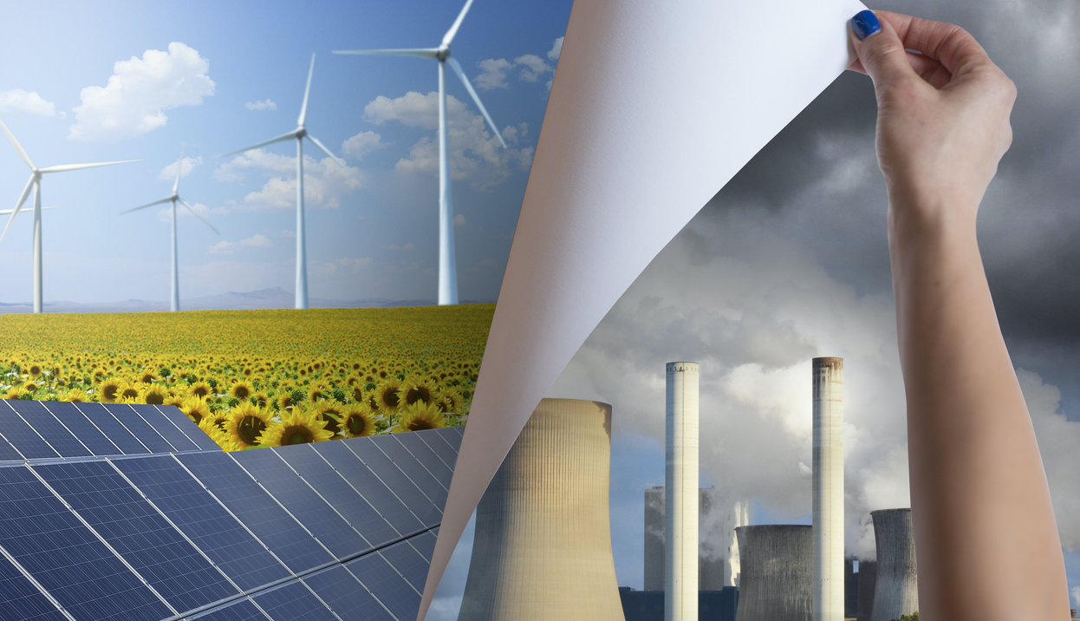
GENERACIÓN DE ENERGÍA RENOVABLE
La generación de energía renovable permite un cambio de tecnología, generando ahorros significativos, disminuyendo emisiones (GEI) con proyectos cuyo cierre financiero no supera los 5 años, con financiación publica y/o privada
Claves para adquirir sistemas de energía fotovoltaicos:
Listado TIER 1
Listado PHOTON TEST
Comprar equipos mayores de 350 w. Los mas altos hoy son de 630w
Garantía superior a 15 años
Siempre contratar con expertos.
Notes:
Finalmente hablemos de generación de energía.
El objetivo fundamental es realizar la transición energética donde nuestros edificios pasen de consumir energía “sucia” a energía limpia y renovable (así nuestra matriz energética sea mayoritaria la hidroeléctrica es energía sucia por el alto impacto ambiental que conlleva construir estas plantas)
La energía mas utilizada en ciudades y edificios es la solar fotovoltaica. Y comprar paneles solares es un tema bastante técnico por eso les voy a dar algunas recomendaciones para que entiendan que compran y no les metan gato por liebre
la marca: existen 1000 marcas o mas. Y aunque estamos acostumbrados a enunciar que los artículos chinos son muy malos en este caso no aplica, china tiene las mejores marcas y ha desarrollado bastante bien esta industria, sin embargo para no sesgar su decisión lo mejor que pueden hacer es consultar el listado TIER 1 las marcas que allí aparezcan son garantía de buenos equipos.
Lo siguiente es consultar el test de rendimiento PHOTON TEST igualmente las marcas que estén allí son buenas
Comprar con alta potencia. En el mercado encontramos paneles desde 150 w hasta 650 w (que salieron esta semana) lo mejor es comprar desde 350 w hacia arriba. Porque razón? Porque son equipos con tecnología de hace 5 años en adelante los anteriores son saldos de tecnología ya vieja
Comprar equipos con garantía mayor a 15 años. Hoy las mejores marcas ofrecen una garantía de 25 años en la producción de energía es decir los equipos con menor garantía son tecnología vieja
Siempre contratar un experto. Ya que hay mucha tecnología y ciencia aplicada, como geometría solar
Otro tema relevante: gracias a la regulación y legislación ya no se requiere comprar baterías. Ya que la red (el operador) será nuestra red, esto esta consignado en la resolución CREG 030 donde se establecen las reglas del juego en el intercambio comercial de la energía. Esto significa que nunca nos vamos a desconectar de la red solo vamos a intercambiar energía.
Si ud tiene un sistema de 8 kw y lo que produce en el día no lo consume la energía se va a la red y en la noche cuando llega a casa y pone en funcionamiento su hogar (televisores, ventiladores luces etc) el sistema no esta generando entonces la red le regresa lo que ud no uso en el día en relación 1:1 es decir si ud le entrego a la red 10 kw y uso 10 en la noche ni debe ni le pagan. Pero el domingo ud se va de paseo y no esta ni en el día ni en la noche entonces la energía que produjo el sistema se fue a la red y no fue regresada, al final de mes abra un balance entre lo generado y lo recibido. Y es posible tener saldos positivos

Slide 13
Doctor Building es una empresa dedicada a ofrecer soluciones energéticas en los edificios existentes, desde la integración de la arquitectura, la ingeniería, la ciencia y la tecnología.
Apoyamos a la empresas a incorporar los objetivos del desarrollo sostenible en su cadena de valor con acciones concretas que les permiten capitalizar múltiples beneficios. Hacemos Eficiencia energética, generación de energía, auditoria energética, huella de carbono, huella hídrica, economía circular, diseño bioclimático y construcción sostenible.
LO MEJOR PARA la ciudad
Doctor Building SAS BIC
Sergio Vega Duarte, Liliana Maldonado
(+57) 3212008437, 3002143016
doctorbuildingcolombia@gmail.com
www.drbuilding.com.co
Notes:
Por ultimo entre los proyectos mas significativos queremos contarles de Avícola Flórez: que implemento un Cambio de tecnologías térmicas para calentar los pollitos de engorde, aplico eficiencia energética en su cadena de producción realizando un cambio en la tecnología de sus sistemas de calentamiento y de iluminación y finalmente migro a la generación de energía, lo que permitió disminuir los consumos de 40 millones a menos de 3 millones. Con Ahorros de mas del 90%. Esto sumado a otras estrategias de económica circular les Permitió acceder a mercados internacionales como Japón y ahora el 55% de su producción es exportartado a Japón

